Slide 1
AGUA Y BIODIVERSIDAD: UNA REFLEXIÓN ÉTICA Y JURÍDICA
Adriana Mora Bernal
Departamento de Recursos Hídricos y Ciencias Ambientales
Universidad de Cuenca

Slide 2
Contenidos
Bioética y Derechos Humanos
Bioderecho y Ambiente
La regulación del agua y la biodiversidad en el Ecuador
Conclusiones

Slide 3
Problema
La escasez del agua y la pérdida de la biodiversidad afecta a un importante sector de la población mundial, por ello resulta necesario realizar una reflexión ética y jurídica sobre uno de los ejes temáticos de la bioética que es el tema ambiental.
Es necesario reflexionar desde una visión biocéntrica, en donde la relación entre los seres humanos con la naturaleza es innegable.

Slide 4
¿Por qué es importante?

Slide 5
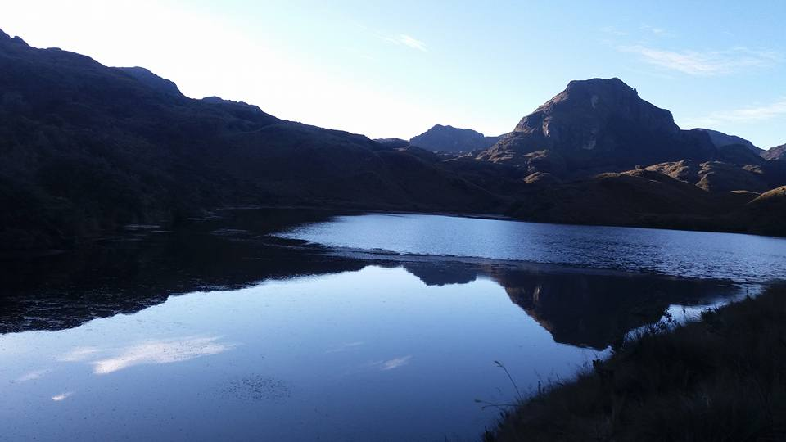
Objetivos
Surgen varias interrogantes respecto cómo se relaciona el concepto de bioética, medio ambiente y derechos humanos, y cómo están regulados los servicios ambientales del agua y la biodiversidad en la legislación ecuatoriana.

Slide 6
BIOÉTICA
Este vocablo está compuesto de dos palabras griegas que significa bios (vida) y ethikós (ética), por lo tanto “la bioética es, por lo tanto, la ética de la vida”. (Roberto Andorno, 1998).
Uno de los principios en los que se sustenta la bioética que es el respeto a la vida, entendiendo a este principio desde una visión más amplia que desde la ética médica.
El artículo 17 de la Declaración Universal sobre Bioética y Derechos Humanos de la UNESCO señala como uno de los principios la interconexión entre los seres humanos y las demás formas de vida y el rol protagónico que tienen las personas respecto a la protección del medio ambiente, la biósfera y la biodiversidad.

Slide 7
BIOÉTICA Y DERECHOS HUMANOS
Es necesaria una reflexión de los seres humanos sobre su propia existencia y su entorno.
Estas ideas han sido recogidas en la Declaración Universal sobre Bioética y Derechos Humanos de la UNESCO.
La Declaración tiene como uno de los objetivos destacar la importancia de la biodiversidad y su conservación como una preocupación común de la especie humana, así también salvaguardar y promover los intereses de las generaciones presentes y venideras.

Slide 8
BIOÉTICA Y DERECHO
Es importante destacar que varias normas jurídicas coinciden en cuanto a su contenido con normas morales: así ocurre con una buena parte de las normas constitucionales.
Valores vida, dignidad, justicia, bienestar social
De este modo, “el bioderecho, entonces, adquiere especial valor en cualquier ordenamiento jurídico como una vía de hecho y de derecho cierta para garantizar un mecanismo efectivo de protección de aquellos derechos fundamentales que, en este contexto, le conciernen a cada integrante de la sociedad, y para señalar la obligación del Estado de proteger esos derechos, así como propender a su realización y no a su menoscabo (Valdés, 2015)

Slide 9
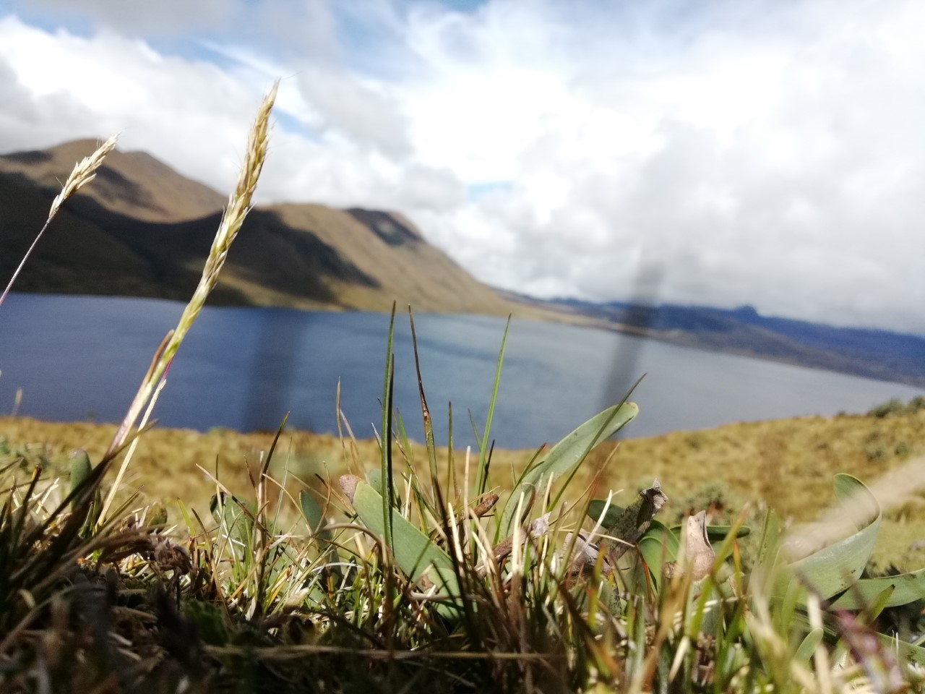

Slide 10
AMBIENTE
Los ecosistemas naturales proveen de variedad de servicios ambientales.
Servicios Ambientales:
Biodiversidad
Agua
Belleza escénica
Herencia cultural e identidad
Inspiración artística y espiritual
Reducción del dióxido de carbono

Slide 11
Agua
La Asamblea General de Naciones Unidas en Julio de 2010 declaro el acceso seguro a un agua potable salubre y al saneamiento como un derecho humano fundamental para el disfrute de la vida y de los demás derechos humanos.
La Observación General N° 15 “El derecho humano al agua es indispensable para una vida humana digna
Consejo de Derechos Humanos (Resolución 15/9) de 6 de octubre de 2010 que reconoce “(…) el derecho humano al agua potable y el saneamiento se deriva del derecho a un nivel de vida adecuado y que está asociado al derecho a la salud, a la vida y la dignidad humana”.
Es decir, el “derecho humano al agua es indispensable para una vida digna. Es una condición necesaria para lograr la efectividad de todos los demás derechos (…) el agua debe tratarse como un bien social y cultural, y no fundamentalmente como un bien económico”.
La normativa ecuatoriana hace referencia al agua como un derecho humano fundamental y como un derecho colectivo, cuyo ejercicio se encuentra relacionado con el desarrollo de otros derechos establecidos en la Constitución como el derecho a vivir en un ambiente sano, naturaleza, salud y soberanía alimentaria.

Slide 12
DERECHO AL AGUA
DIGNIDAD
SALUD
VIDA
AMBIENTE SANO
NATURALEZA
ALIMENTOS

Slide 13
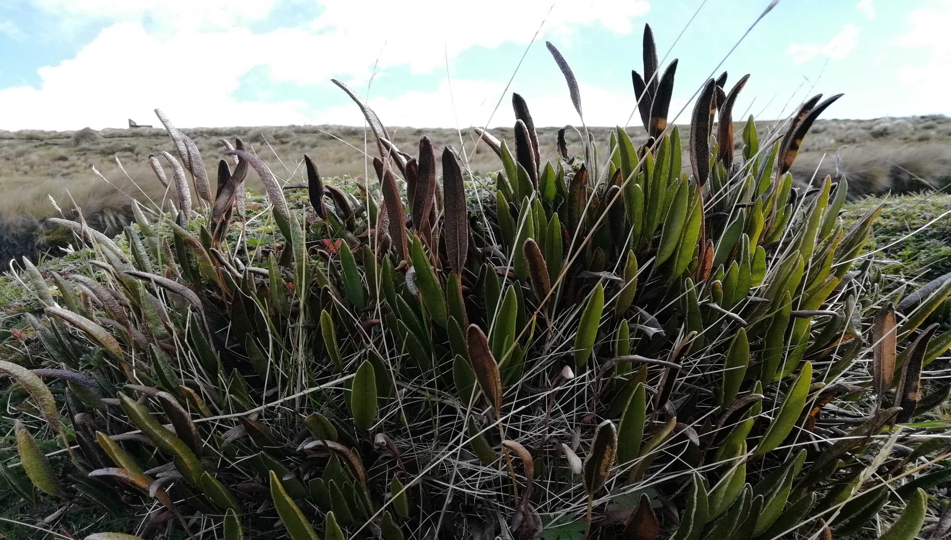

Slide 14
BOSQUES Y PÁRAMOS
Los bosques y páramos en buen estado de conservación proveen servicios hidrológicos.
Los bosques alto andinos y los páramos son los principales responsables de regular el ciclo hidrológico y proporcionar agua de excelente calidad (Célleri y Feyen, 2009).

Slide 15
PROPIEDAD
El derecho a la propiedad se encuentra contemplado en el artículo 76 numeral 26, así como en el artículo 321 de la Constitución de la República el cual reconoce y garantiza el derecho a la propiedad en todas sus formas pública, privada, comunitaria, estatal, asociativa, cooperativa, mixta, a la cual se le atribuye el deber de cumplir con su función social y ambiental.
Si bien la Constitución de la República manifiesta que se protegerá la propiedad en todas sus formas, existe una excepción que ha sido regulada por la propia Constitución en el artículo 323 que trata el tema de la expropiación y dice:
“Con el objeto de ejecutar planes de desarrollo social, manejo sustentable del ambiente y de bienestar colectivo, las instituciones del Estado, por razones de utilidad pública o interés social y nacional, podrán declarar la expropiación de bienes, previa justa valoración, indemnización y pago de conformidad con la ley. Se prohíbe toda forma de confiscación”.

Slide 16
SECTORES ESTRATÉGICOS
Una característica especial otorga nuestra norma constitucional al Estado al señalar que tiene competencia exclusiva y privativa sobre el manejo de ciertas materias que han sido previstas en el artículo 261 de la Constitución, estableciéndose en el numeral 11, competencia sobre los recursos energéticos; minerales, hidrocarburos, hídricos, biodiversidad y recursos forestales.
Entendemos que dotarle de la característica de estratégicos a estos sectores viene dada por la influencia económica, social, política, cultural o ambiental que poseen cada uno de estos sectores, razón por la cual el Estado debe administrarlos privativamente puesto que los mencionados sectores están orientados al pleno desarrollo de los derechos y al interés social.

Slide 17
CONCLUSIONES
La Bioética “debe ser el de una disciplina contextualizada con la realidad y comprometida con aspectos sociales, culturales, económicos y biológicos” (García y Montagner, 2017).
Los derechos humanos se constituyen en un nexo entre valor vida, justicia y bienestar social.
La propiedad de los servicios ecosistémicos agua y biodiversidad pertenecen al estado ecuatoriano y por tanto tienen la facultad de limitar su dominio, a través de la incrementación de la superficie de territorio destinado a proteger las fuentes de agua.
¿Resulta suficiente la potestad de expropiación por parte del estado para la conservación de los recursos hídricos?, ¿Es necesaria una reflexión ética sobre el uso de los recursos naturales?, ¿Estamos realizando una mirada muldisciplinar a la conservación del medio ambiente, que genere respuestas apropiadas que garanticen la vida?, ¿El actual modelo económico es justo, redistributivo, equitativo?

Slide 18
AGUA Y BIODIVERSIDAD: UNA REFLEXIÓN ÉTICA Y JURÍDICA
Adriana Mora Bernal
Departamento de Recursos Hídricos y Ciencias Ambientales
Universidad de Cuenca
adrimoraber@gmail.com

